Slide 1
Instructivo de pago
I JORNADAS DE ARBITRAJE NACIONAL E INTERNACIONAL
Discusiones alrededor del Arbitraje
14 de septiembre de 2016
Universidad Externado de Colombia
Auditorio D-200

Slide 2
¿Cuál es el valor a cancelar?
Tarifa plena: $300.000
Tarifas especiales:
Tarifa para pago antes del 14 de agosto de 2016: $250.000
Estudiantes de pregrado de cualquier universidad (con carné vigente): $50.000

Slide 3
Medios de pago
Efectivo, tarjeta de crédito o debito, en oficina de Pagaduría UEC. [Ir]
Carta de compromiso de empresas que patrocinen a sus funcionarios. [Ir]
Consignación bancaria. [Ir]

Slide 4
Medio de pago:
Efectivo, tarjeta de crédito o débito
Pago presencial en efectivo, o a través de tarjetas de crédito (Diners, Visa, American Express y Master Card) y débito (Master Card), mediante datafono en la ventanilla de la oficina de la PAGADURÍA de la Universidad.
Pagos no presenciales vía telefónica con tarjeta de crédito (Diners, Visa, American Express). Comuníquese con la Oficina de PAGADURÍA de la Universidad, PBX (1) 342 0288 – 341 9900, ext. 4119.
Importante: La oficina de PAGADURÍA de la Universidad, está ubicada en la Calle 12 No. 1 – 17 Este, Bloque A, Piso 4º. Horario de atención, lunes a viernes de 7:30 a.m. a 6:00 p.m. jornada continua; sábados de 9:00 a.m. a 12:00 m.

Slide 5
Medio de pago:
Carta de compromiso
Las empresas o instituciones que patrocinen a sus funcionarios, podrán solicitar la elaboración de factura mediante comunicación o carta de compromiso firmada por el representante legal u ordenador del gasto de la empresa.*
  Indicar en la comunicación: Razón social; NIT; nombres y documento de identificación de los participantes; persona de contacto, dirección, teléfono y correo electrónico.
  Adjuntar: copia del RUT y del certificado de existencia y representación de la empresa patrocinadora; orden de servicio (si aplica).
Remita la comunicación y sus anexos al correo electrónico dernegocios@uexternado.edu.co. Posteriormente, la Universidad facturará el valor total.
* Si el participante desempeña alguno de estos cargos, se requiere que la carta esté firmada por otra persona que sea suplente y tenga asignadas estas responsabilidades.

Slide 6


Medio de pago:
Consignación bancaria
Consignación en la cuenta de la Universidad en el Banco Davivienda con factura generada por la página web.
Instrucciones para generar factura en la página web
Ingrese a la página web www.uexternado.edu.co, en el costado derecho de la página encontrará el botón “Factura para servicios adicionales”:

Slide 7
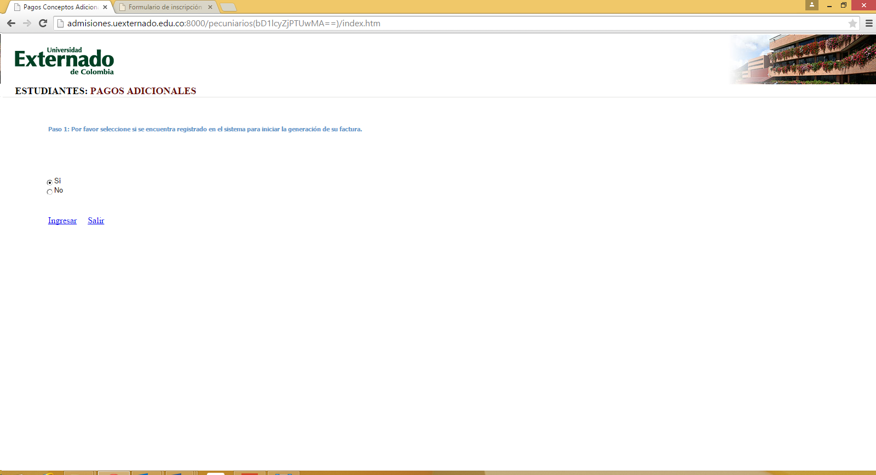
Identifíquese en el sistema. Seleccione si se encuentra registrado
Están registrados en el sistema los ESTUDIANTES. Es estudiante toda persona que haya cursado un programa de pregrado o posgrado en la Universidad.
⇨Continuar con instructivo para estudiantes
⇨Continuar con instructivo para NO estudiantes

Slide 8
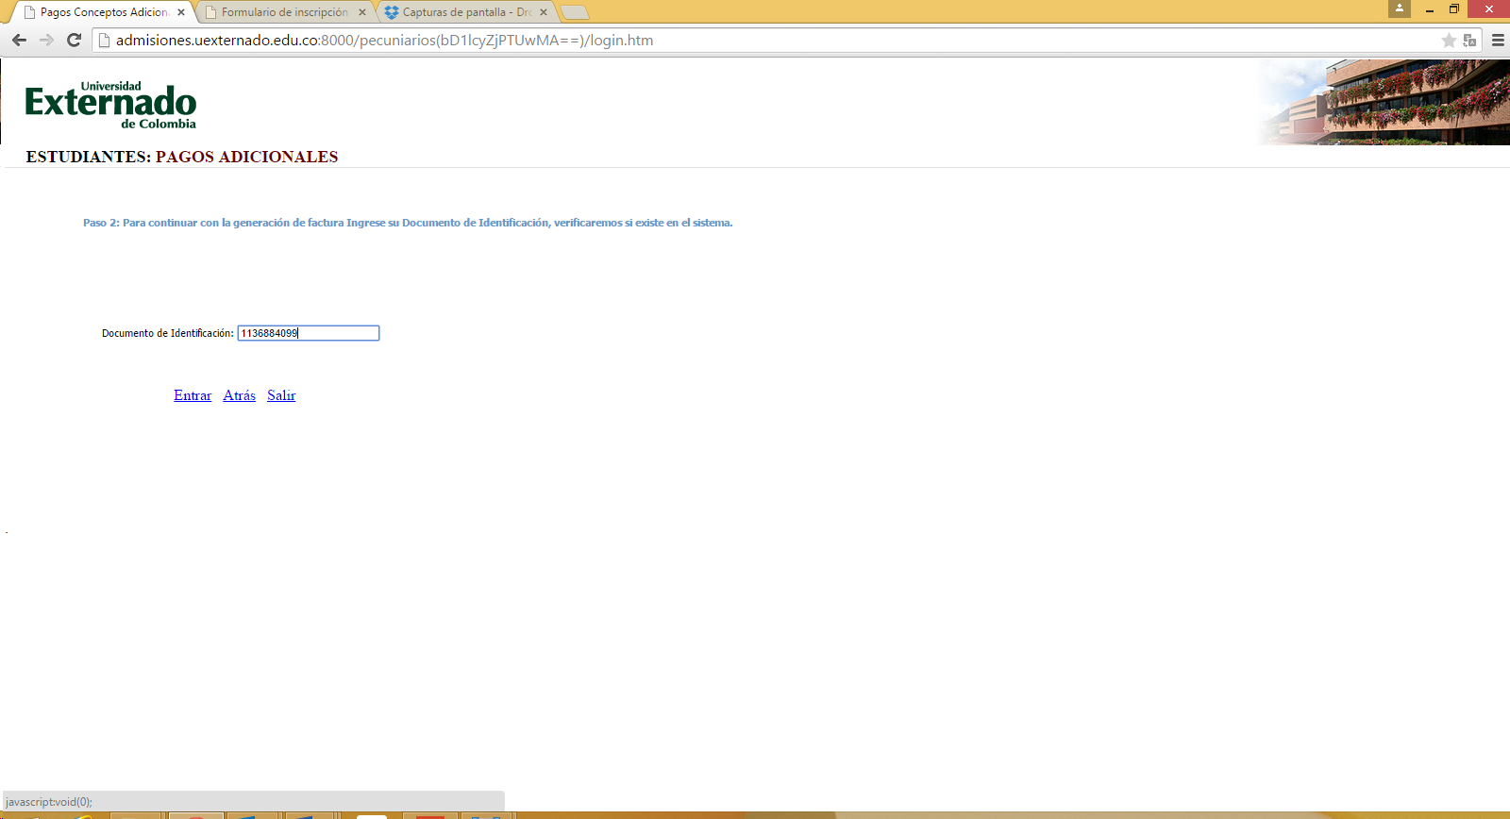

Los ESTUDIANTES serán identificados con el número de documento de identidad. Ingrese el dato y presione el botón “entrar”.

Slide 9
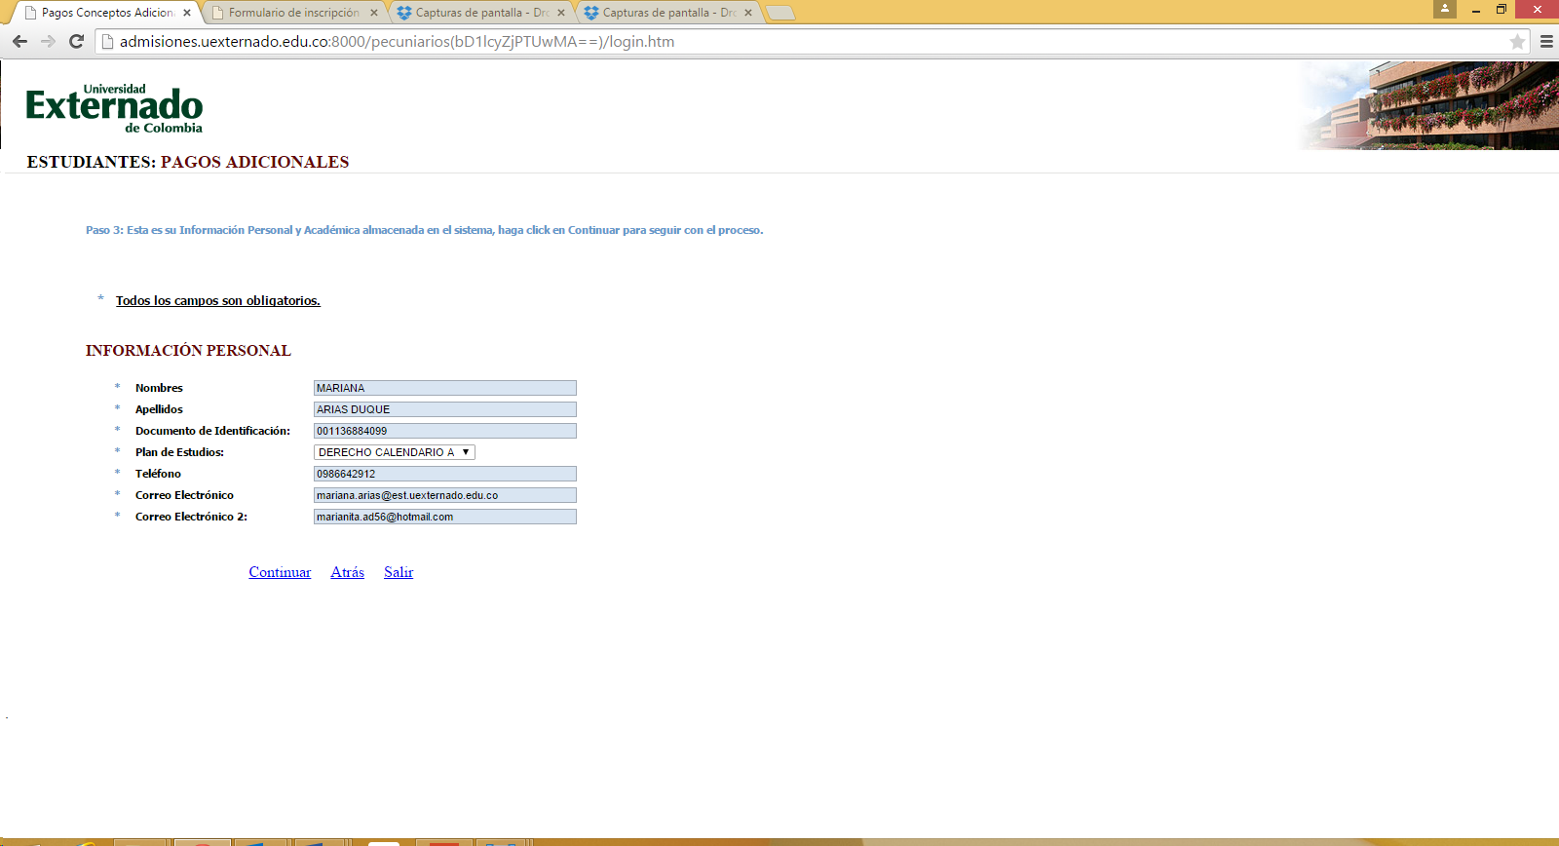
El sistema presentará la información de contacto del estudiante; favor diligencie los campos en blanco y seleccione continuar.
Para continuar con la presentación, haga click aquí

Slide 10
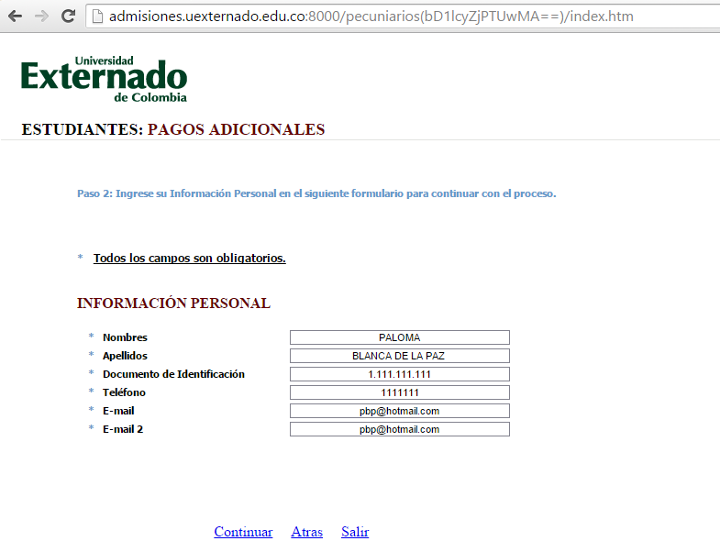
En caso de no estar registrado, diligencie la información solicitada

Slide 11
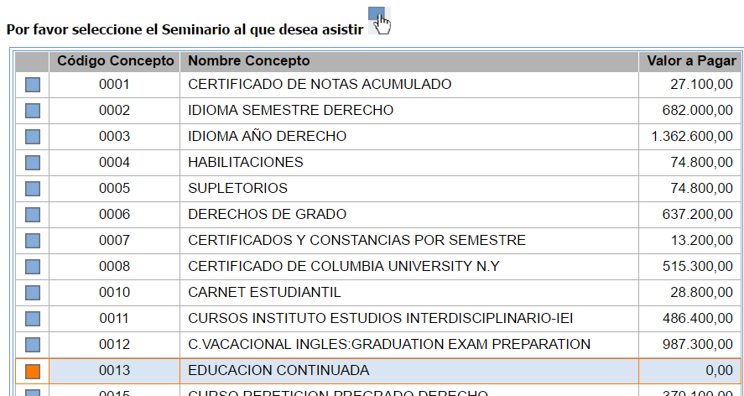
2. En la pantalla se desplegará la lista de conceptos posibles a facturar. Seleccione el recuadro 0013: EDUCACIÓN CONTINUADA.

Slide 12
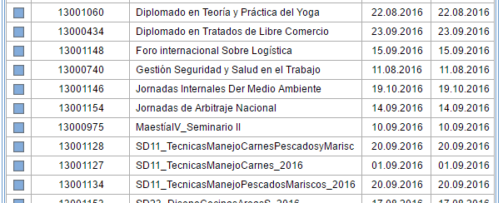
3. Tratándose de EDUCACIÓN CONTINUADA, el sistema desplegará un menú adicional donde Ud. podrá seleccionar el curso a tomar:
Código: 13001154 Nombre: Jornadas de Arbitraje Nacional

Slide 13
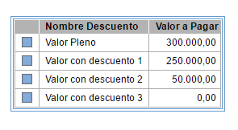
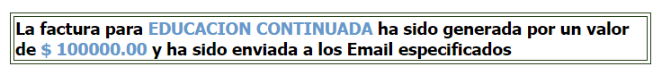
4. En la parte inferior de la pantalla se desplegará una lista con los valores a pagar de acuerdo con la tarifa aplicable. Seleccione el valor que corresponda, y posteriormente haga clic en “generar factura”.
Tarifa plena: $300.000
Para pagos antes del 14 de agosto de 2016: $250.000
Para estudiantes de pregrado con carné vigente: $50.000

Slide 14
Finalmente, remita copia del comprobante de consignación, recibo de caja, autorización de transacción telefónica o carta de compromiso al correo electrónico dernegocios@uexternado.edu.co.
En el caso que aplique la tarifa especial de estudiante de pregrado, en un solo mensaje remita la copia del carné estudiantil vigente.

Slide 15
Mayor información
Favor dirigir todas las comunicaciones relativas a las I Jornadas de Arbitraje Nacional e Internacional, al correo electrónico:
dernegocios@uexternado.edu.co
O al teléfono 3419900 ext. 1090

